Slide 1
Ventilační poruchy a monitoring pomocí kapnometrie

Slide 2
Kapnometrie
Měření koncentrace oxidu uhličitého na konci vydechované směsi během jednoho dechového cyklu.
Kapnografie graficky znázorňuje křivku eliminace CO₂.
Během KPR jako jeden z prvních indikátorů ROSC + další diagnostické bonusy.

Slide 3
Bez čeho se neobejdete

Slide 4
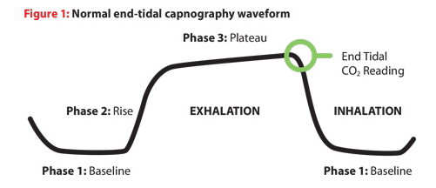

Slide 5
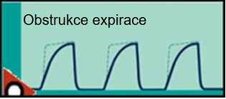
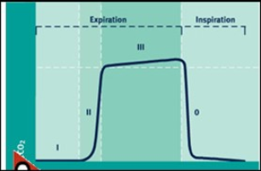
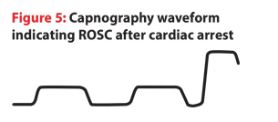
Obstrukce dolních cest poslech PÍSKOTY

Slide 6
Hodnocení EKG v neodkladné péči – metodika dle ERC
Michal Pospíšil

Slide 7
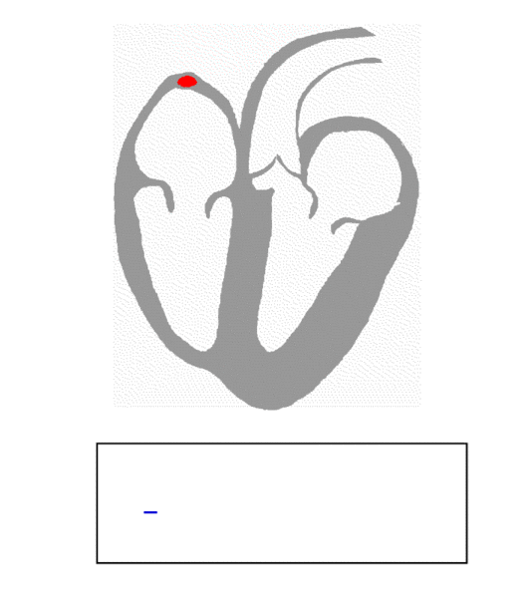
Legislativa
Vyhláška MZ ČR 424/ 2004
Sestra je obvykle první kdo křivku vidí, ovládá fyziologické EKG a dokáže rozpoznat základní poruchy, je také schopna na základě potřeb provést příslušná opatření.
Sestra pro IP bez odborného dohledu a indikace lékaře EKG sleduje a analyzuje.

Slide 8
Princip metody
Snímání změn membránového napětí srdečních buněk z povrchu těla pomocí elektrod.
Buňky můžeme rozdělit na pracovní (srdeční svalovina) a ty určené pro vznik vzruchu (převodní systém), pro jejich správnou funkci je esenciální dostatečný přívod kyslíku krví (perfuze) a rovnováha vnitřního prostředí.
Kmity a vlny jsou vektory = veličiny které mají velikost, trvání i směr (šíření AP) –> výsledný vektor je dán velikostí a umístěním jednotlivých srdečních oddílů.
Notes:
Vektor –

Slide 9
Převodní systém a základní názvosloví
Sinoatriální uzel – „primární pacemaker“ (70-80/min) – vzruch po síních.
Atrio-ventrikulární – „sekundární pace“– na rozmezí síní a komor, zde se vzruch zpomaluje (40-60/min).
Oblast kolem AV uzlu se nazývá junkční.
Hisův svazek, Tawarova raménka a Purkyňova vlákna – terciální část (30-40/min.) – idioventrikulární rytmus

Slide 10
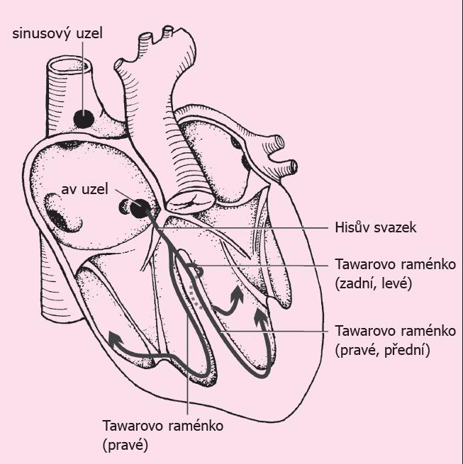
Převodní systém
Vzruch z SA uzlu Depolarizace síní (vlna P).
Vzruch přes AV po Purkyňova vlákna -Depolarizace komor (QRS).
Notes:
depolarizace
ztráta napětí (obv. prudká) na buněčné membráně. Je způsobena přesuny iontů a u dráždivých buněk (nervových, svalových) souvisí se vznikem a šířením impulsů a jejich vlastní funkcí. D. se uplatňuje i na jiných buňkách, může ovlivňovat sekreci apod. V klidovém stavu je membrána ve stavu polarizace, vnitřek buněk je proti povrchu záporně nabitý. Dostatečná polarizace (např. u srdečních buněk kolem –80 mV) má pro d. zásadní důležitost, buňky s nízkou polarizací nejsou schopné d. K udržení tohoto stavu je třeba energie a přiměřeného složení iontů (k poruchám dochází např. u ischemie srdečního svalu nebo u změněné koncentrace draslíku, který je hlavním iontem udržujícím napětí na membráně). D. je umožněna náhlou změnou vlastností membrány, zejm. její zvýšenou propustností pro ionty sodíku (jejichž koncentrace uvnitř buňky je nízká). Kladné ionty sodíku pak proudí do nitra buňky, které tak přechodně ztratí svůj záporný náboj. D. je první fází akčního potenciálu, v jeho závěru pak dojde k repolarizaci, tj. k obnovení původního napětí [de-; polarizace]

Slide 11
Elektrody
Bipolární (I, II, III) – rozdíly EP mezi dvěma elektrodami (např.: II – mezi pravým předloktím a levým bércem).
Unipolární a augmentované (aVR, aVL, aVF, V1-6)

Slide 12
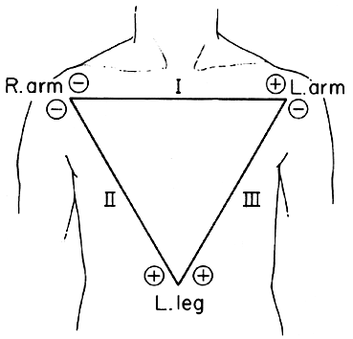
Elektrody
Je při kontinuální monitoraci EKG lepší nalepit elektrody na místa nad kostmi než na svalovinu?

Slide 13
Umístění hrudních svodů

Slide 14
Časové intervaly

Slide 15
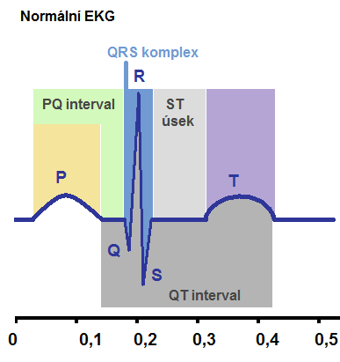
Vlna P
Fyziologicky předchází každý QRS komplex a odpovídá depolarizaci síní. <120 ms /0,12s/ ?kolik čtverečků?:)
Ve svodu I. a II. za fyziologických podmínek pozitivní.
Při zvětšené amplitudě se může jednat o hypertrofii, při prodlouženém trvání o stenózu mitrální chlopně.
Notes:
Mitrálka – mezi levou síní a komorou (dvojcípá)

Slide 16
Vlna P

Slide 17
Komplex QRS
Je vyvolán postupnou depolarizací obou komor. Celý komplex za fyziologických podmínek netrvá déle než 0,1s.
Rozšíření pozorujeme při blokádách Tawarových ramének, hypertrofii komor a při IM.
Zúžení můžeme pozorovat nejčastěji při tachy-arytmiích.

Slide 18
Interval S-T
Za normálních okolností je shodný s izoelektrickou rovinou. Představuje konec depolarizace a nástup repolarizace komor.
Odchylky od normy jsou známkou poruch depolarizace myokardu. Ta vzniká nejčastěji při hypoxii myokardu, kdy myocyty nemají dostatek energie na vyrovnávání rychlých změn membránových potenciálů.
Z diagnostického hlediska lze v ST úseku snadno rozeznat transmurální infarkt myokardu, který se vyznačuje přítomností tzv. Pardeho vlny, kdy QRS přechází bez poklesu do T vlny. Celkově je popisován jako STEMI (ST elevation myocardial infarction).
Notes:
Transmulární – prochází celou stěnou
Intramurální – probíhá ve stěně dutého orgánu

Slide 19
Jak číst EKG
1 – Je přítomna elektrická aktivita?
2 – Jaká je frekvence komor (QRS) ?
3 – Je QRS komplex úzký nebo prodloužený?
4 – Je rytmus komor pravidelný?
5 - Je přítomna aktivita síní?
6 – Je zde vztah mezi aktivitou síní a komor? /pokud ano, jaká? (P-Q interval, pravidelnost, navazuje QRS pravidelně…)
Notes:
Každé EKG lze popsat přesně, dle tohoto návodu. Například.: Nepravidelná tachykardie s úzkými QRS komplexy, pravidelná široko-komplexová bradykardie.

Slide 20
Antero-laterální STEMI (Pardeho vlna)
Jaký lék je kontraindikován při diagnostikované STEMI?
Notes:
Především u pravostranné s nízkým tlakem (systola pod 90), kraniocerebrálním poraněním,

Slide 21
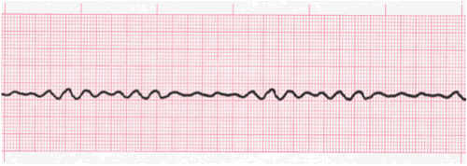
1. Je přítomna el. Aktivita?
ANO
NE
Okamžitě vyloučíme poruchu monitoru a včas reagujeme na případnou asystolii, zároveň kontrolujeme přítomnost pulzu. Vždy zvažujeme PEA.
Co s jemnovlnnou komorovou fibrilací?

Slide 22
2. Jaká je frekvence QRS
300 : počet malých čtverečků mezi R-R
30 velkých čtverečků odpovídá 6 sekundám. -> Počet QRS komplexů x 10 (takto lze spočítat i síňovou aktivitu)
Notes:
QRS – neboli frekvence komor

Slide 23
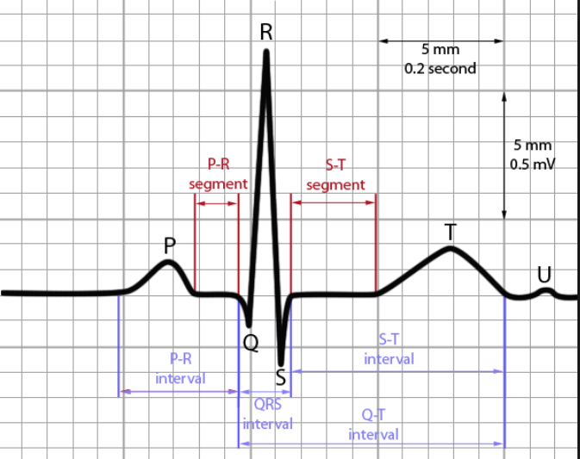

Slide 24
3. Jaká je šíře QRS
Horní limit je 0,12 s čili tři malé čtverečky.
Pokud není širší než tento limit, je původ rytmu z SA uzlu, síní nebo AV uzlu a ne z komorového myokardu.
Pokud je širší, může se jednat o komorový původ nebo supraventrikulární s poruchou převodu vzruchu, jako je blok Tawarova raménka..

Slide 25
4. Rytmus pravidelný
Nejpřesněji dle měření jednotlivých R-R intervalů.
Lze elegantně za použití volného papírů - > několik čáreček v místech R kmitů, postupně přesouvat.
Pozor na fyziologické nepravidelnosti v souvislosti s dechovou aktivitou (často ve spánku a u pomalých rytmů).
Můžeme definovat tři typy: 1 – Totální nepravidelnost, bez opakujícího se vzorce v R-R intervalu 2 – Basální rytmus je nepravidelný s intermitentní pravidelností 3 – Cyklické opakování variace R-R rytmu.

Slide 26
5. Přítomnost síňové aktivity
Těžký bod, síňová aktivita může být skryta za QRS komplex nebo T vlnou.
Pravidelnost a frekvence síňové aktivity se určuje stejně jako u QRS komplexů.
Notes:
Pokud není vidět, nebo si nejsme jisti – bez zjevné síňové aktivity

Slide 27
6. Jaký je vztah mezi aktivitou síní a komor?
Závislost síňové aktivity na komorové.
Je tam nějaký vzorec?
Poměr?
Časový interval P-R/P-Q? Blokády?

Slide 28
AV blok 1. stupně
Notes:
PQ interval nad 0,2
Prodlouženo vedení, délka intervalu konstantní

Slide 29
AV blok 2. stupně Mobitz I (Wenckebachovy periody)
Notes:
Charakteristické postupné prodlužování PQ intervalu až vypadne QRS obecně n: (n-1)
Typické pro digitalisovou intoxikaci

Slide 30
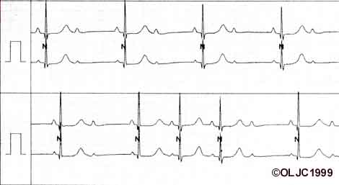
AV blok 2. stupně Mobitz II
Notes:
Konstantní interval PQ s náhlým nepřevedením vzruchu na komory n:1 (zde 2:1)

Slide 31
AV blok 2. stupně Mobitz II
Notes:
Konstantní interval PQ s náhlým nepřevedením vzruchu na komory n:1 (zde 2:1), většinou v určitém poměru

Slide 32
AV blok 3. stupně
Notes:
Síně a komory mají vlastní na sobě nezávislý rytmus
PP konstantní (P též schovány v QRS) , RR konstantní, vzdálenost PQ se mění (interval PQ v podstatě neexistuje)
QRS aberantní

Slide 33
A-Vrátný

Slide 34
Arytmologie
https://www.youtube.com/watch?v=lM_G8FuQ1LU&t=227s

Slide 35
Jak vlastně vypadá pacient?

Slide 36
Mechanismy arytmií
Jedná se o poruchu tvorby impulzu, jeho šíření, nebo kombinací obou mechanismů.
Abnormální automatice – zvýšená aktivita sympatiku.
Trigger activity – abnormální průběh repolarizace za vzniku nové depolarizace.
Reentry mechanismus – opakované pohyby vzruchu po funkčním okruhu v myokardu.

Slide 37
Příčiny arytmií ?
Kardiální
Poruchy vnitřního prostředí (ABR, iontová dysbalance, hydratace)
Poruchy vegetativního nervového systému
Arytmogenní látky
Endokrinopatologie
Notes:
Nejčastější příčinou arytmie je ICHS (ischémie, hypoxie, acidóza, reperfúzní poškození). Dále pak:
iontové poruchy (hypokalémie, hypomagnézie, hyperkalémie, hyperkalcémie);
poruchy acidobazické rovnováhy;
poruchy myokardu:
dilatace nebo hypertrofie srdce (kardiomyopatie, např. kardiomyopatie pravé komory se přímo označuje jako arytmogenní dysplazie pravé komory);
zánět (myokarditida);
vrozené a získané srdeční vady;
narušení rovnováhy vegetativního nervového systému (stres, úzkost, šok, kompenzace jiného patologického stavu);
arytmogenní látky (drogy, kofein, alkohol, digoxin, diuretika, antiarytmika);
jiná onemocnění (endokrinopatie);
další.

Slide 38
K hodnocení EKG patří (1)
Uklidnění nemocného.
Zajištění analgezie.
Vyloučení artefaktů.
Vyhodnocení všech vitálních funkcí včetně vědomí.
Notes:
TT, hydratace, respirační systém, vědomí, TK (příklad bradykardie – sportovci, děti atd..)

Slide 39
K hodnocení EKG patří (2)
Pokud možno, vždy hodnotit s ohledem na vývoj EKG v časovém úseku – trend.
Zvážit souvislosti s podanou/ nepodanou medikací.
Zvážit souvislosti s diagnostickými a terapeutickými výkony.

Slide 40
Notes:
Sinusový rytmus bez patologie (SR)

Slide 41
Notes:
O SVT mluvíme obyčejně při Komorová frekvenci 140-220/min
Abnormální P nebo skryty v QRS
Supraventrikulární tachykardie (SVT) - Sinusová tachykardie (ST)

Slide 42
Notes:
Sinusová bradykardie (SB)

Slide 43
Notes:
Pravidelná činnost síní 250-300/min
Flutterové vlnky F-pilovité zuby
Akce může být pravidelná, zde nepravidelná
Flutter síní

Slide 44
Notes:
SVES – supraventrikulární ES (PVC, PAC)

Slide 45
Notes:
KES s kompenzační pauzou

Slide 46
Notes:
Dále izolované a trigeminicky vázané
Bigeminie – každý supraventrikulární stah je následován 1 ES. Trigeminie – každé 2 supraventrikulární stahy jsou následovány 1 ES.
Komorové extrasystoly – bigeminicky vázané

Slide 47
Notes:
Více než čtyři = VT nebo salva KES
Salvy KES – triplet a nesetrvalá VT

Slide 48
Notes:
KES, COUPLET, TRIPLET

Slide 49
Notes:
150-2000 min
Komorová tachykardie (VT – ventricular tachycardia)

Slide 50
Notes:
Flutter komor je při frekvenci nad 200/min.

Slide 51
Notes:
Komorová fibrilace (VF – ventricular fibrilation)

Slide 52
Defibrilace
Stejná účinnost bifázického výboje o energii 175 J jako monofázický výboj o energii 320 J. Vyšší účinnost bifázického výboje, dovoluje použít pro výkon nižší energie. Od toho se odvíjí bezpečnost výkonu – použitím nižší energie se redukuje postresuscitační myokardiální dysfunkce. Tento prokazatelný přínos nové metody hovoří ve prospěch rutinního používání bifázického výboje. (http://www.cardiology.sk)
Volba „synchro“ čeká na QRS komplex.

Slide 53
Defibrilace - video

Slide 54
Notes:
Abnormální aktivace septa, zprava doleva, levá komora aktivována pravým tawarovým raménkem
Kompletní QRS nad 0,12
Typické svody I, aVL, V5,6, descendentní deprese ST negat T
Blok levého raménka

Slide 55
1.
Notes:
ST
(frekvence 100/ min.)

Slide 56
2.
Notes:
SR

Slide 57
3.
Notes:
SB + sinusová zástava

Slide 58
4.

Slide 59
5.
Notes:
FISI

Slide 60
6.
Notes:
VT – komorová tachykardie

Slide 61
7
Notes:
FISI

Slide 62
8
Notes:
Základní SR + krátký úsek FISI

Slide 63
9
Notes:
fibrilace komor, defibrilace o síle 200J, poté následuje FISI s POK

Slide 64
10
Notes:
deprese ST, v hrudních svodech blokáda levého Tawarova raménka, dále fibrilace síní

Slide 65
Nejasnosti?

Slide 66
Děkuji za pozornost ☺

Slide 67
Zdroje
SOVOVÁ, Eliška. EKG pro sestry. Praha: Grada, 2006, 112 s. ISBN 80-247-1542-2.
EURÓPSKA RESUSCITAČNÁ RADA. Kardiopulmonálna resuscitácia: PodľaodporúčaníERC201 [online]. Košice, 2012 [cit. 2013-09-22]. Dostupné z: http://www.komorazachranaru.cz/download/KPR_2010_ERC_Kompletny_preklad_121212.pdf
ŠEVČÍK, P., V. ČERNÝ a J. VÍTOVEC. Intenzívní medicína. 2. rozš. vyd. Praha: Galén, c2003, xxi, 422 s. ISBN 80-726-2203-X.
KOLEKTIV AUTORŮ. Sestra a urgentní stavy. 1. české vyd. Překlad Libuše Čížková. Praha: Grada, 2008, 549 s. Sestra. ISBN 978-802-4725-482.
KHAN, Gabriel M. EKG a jeho hodnocení. 1. vyd. Praha: Grada, 2005, 348 s.:. ISBN 80-247-0910-4.
Video defibrilace srdce: http://www.youtube.com/watch?v=9FQyHQh4mto
EKG záznamy: FN Brno, IKK - IMP

